Slide 1
ES6
Salvatore Sorrentino

Slide 2
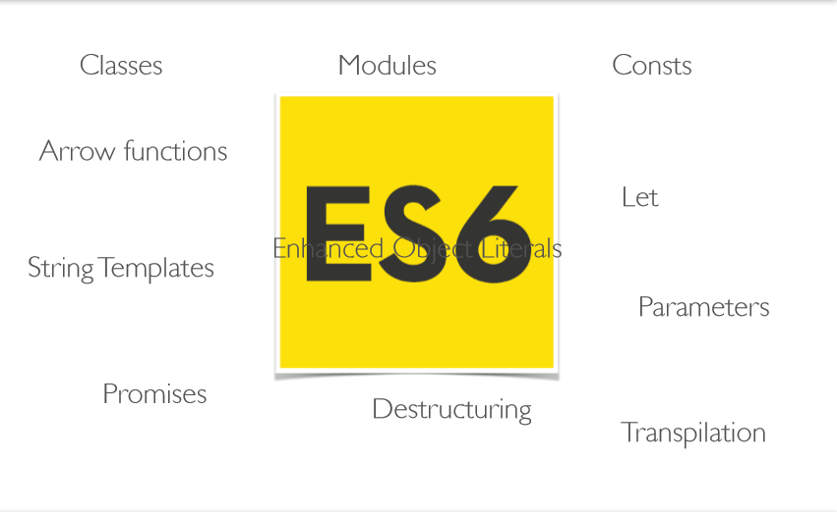

Slide 3
Agenda
let
const
Nuovi metodi per stringhe
Template literals
Object.assign
Destructuring objects
Arrow function
modules
Promises
fetch
Iterables
class

Slide 4
let
In Javascript le variabili sono state sempre dichiarate usando var
Ricordiamo che era anche possibile creare una nuova variabile omettendo completamente var. Tale istruzione portava alla creazione di una variabile globale che di solito generava bug imprevedibili.
Nel prossimo esempio vediamo come var e let possano portare a risultati completamente differenti

Slide 5
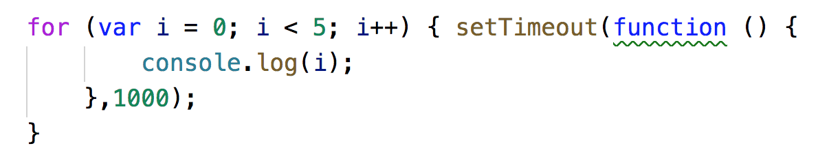
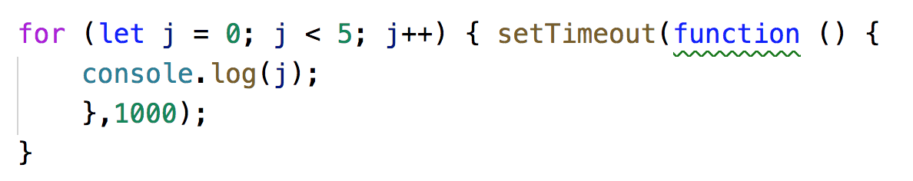
let

Slide 6
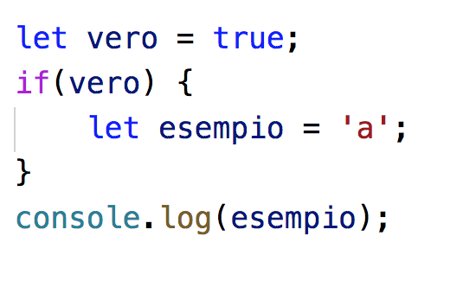
let ha block scope
Le variabili dichiarate con let hanno block scope, ossia si può accedere ad esse solo all’interno del block in cui sono dichiarate
Il seguente esempio genera un errore perché esempio non è noto al di fuori del block if.
let rende il codice più predicibile e riduce il numero di bug dovuta all’uso di variabili al di fuori del loro block di definizione e uso.

Slide 7
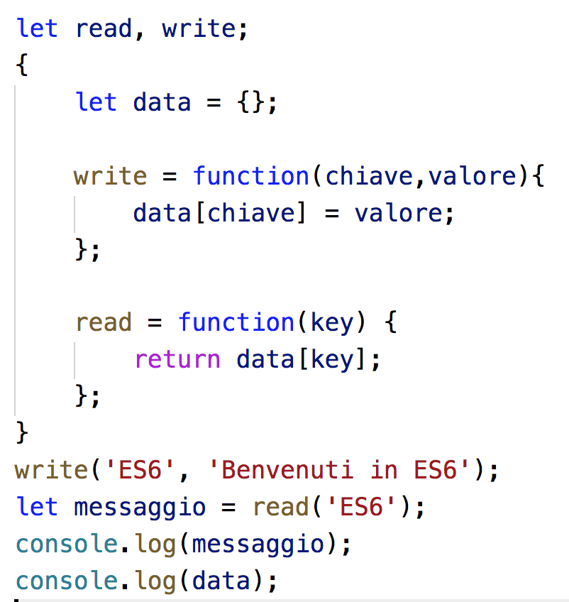
Block
Un block è l’area compresa tra {}
Un block può essere creato per generare aree di codice protetto
N.B.: la stampa di data genera un’eccezione

Slide 8
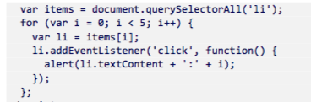
Classico abuso da var

Slide 9
Hoisting
Il termine hoisting compare per la prima volta nelle specifiche di ECMAScript 2015
Concettualmente, le definizioni di variabili e di funzioni vengono fisicamente spostate in cima al codice
Il vantaggio è che possiamo usare una funzione prima di dichiararla nel nostro codice

Slide 10
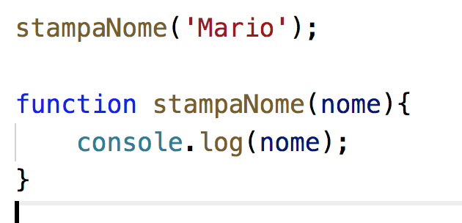

Slide 11
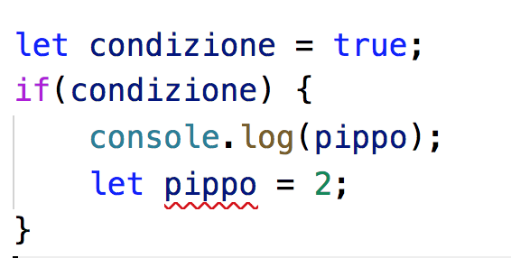
Hoisting con let
In ES6, let non è soggetta ad hoisting. Referenziare la variabile in un blocco prima della sua inizializzazione produce un ReferenceError

Slide 12
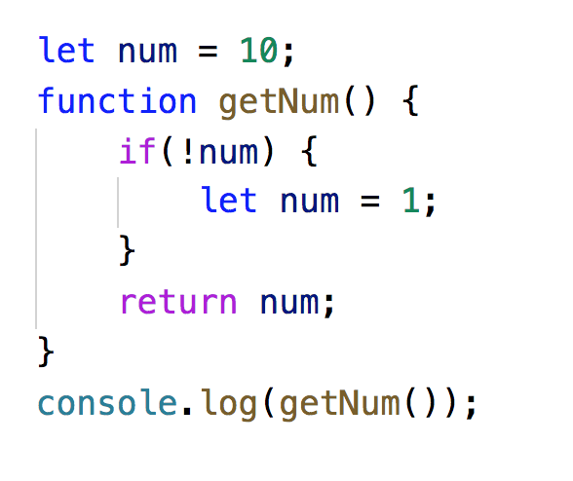
Cosa prevedete che succeda?

Slide 13
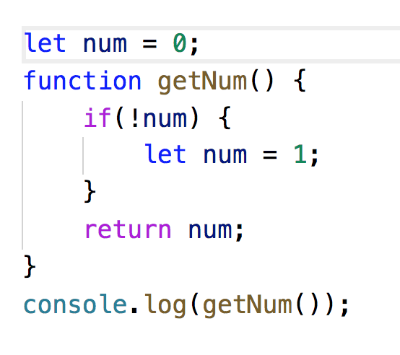
Cosa prevedete che succeda?

Slide 14
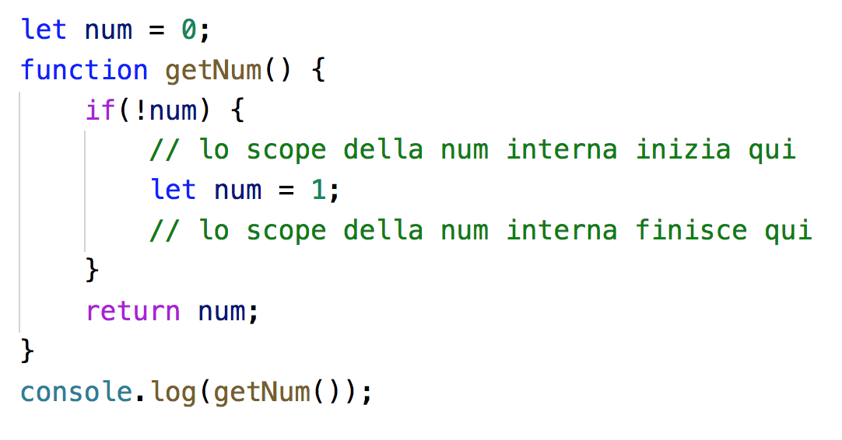
Cosa prevedete che succeda?

Slide 15
Cosa utilizzare? var o let?
Il codice basato su let è più prevedibile e sicuro
Attenzione però: se una avete una codebase che già utilizza var, non sostituite ciecamente i var con let

Slide 16
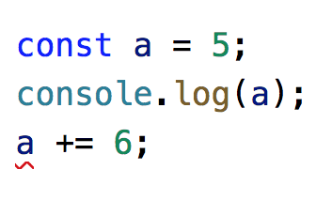
const
La keyword const significa costante, ossia qualcosa che non cambia mai.
Le variabili assegnate con const hanno le stesse caratteristiche di quelle dichiarate con let ma in più hanno la caratteristica che ogni successiva riassegnazione è proibita.

Slide 17
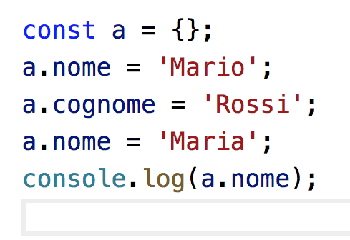
const
Spesso si pensa che una variabile dichiarata con const sia immutabile. In realtà le costanti non sono immutabili.
const ha a che fare col binding di una variabile a un dato. L’immutabilità ha a che fare con dato contenuto nel binding
String, number, boolean e tutti i dati primitivi sono immutabili. Gli oggetti sono mutabili.

Slide 18
Perché usare const invece che let
La maggior parte delle variabili che definirete nel vostro codice avranno valori che non saranno mai riassegnati.
Il motore che esegue Javascript sapendo che una variabile non sarà mai riassegnata ottimizzerà una serie di suoi parametri e migliorerà le performance del codice.
Proteggere il binding dalla riassegnazione può ridurre il numero di bug nel nostro codice.

Slide 19
Nuovi metodi per le stringhe
startsWith
endsWith
includes
repeat
padStart (aggiungere prototipo se non presente)
padEnd (aggiungere prototipo se non presente)

Slide 20
Template literals
Un template literal è una nuova sintassi per creare stringhe. Usa il cosiddetto backtick ` (difficile da trovare sulle tastiere italiane: alt 9)
Il motivo per utilizzarlo è che supportano 3 nuove funzionalità: interpolation, multile e tagging.

Slide 21
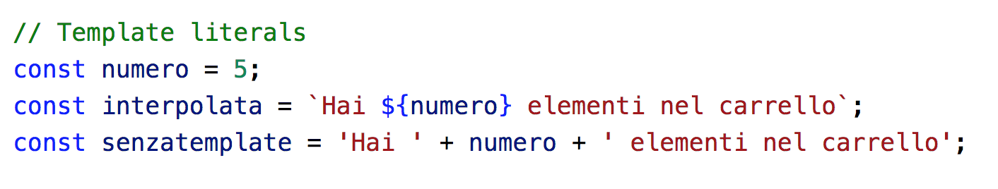
Template literals: interpolation

Slide 22
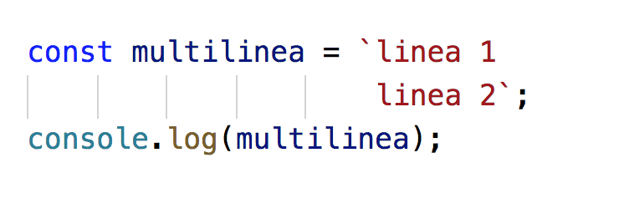
Template literals: multiline

Slide 23
Template literals: tagged template
Un tagged template literal è un template literal che è taggato con una funzione. Ciò viene fatto prefissando il template literal col nome della funzione
myFunction`mia stringa`
La funzione myFunction verrà invocata passandole come argomento il template literal.
A cosa può mai servire? Pensate ad esempio ad una libreria come i18n

Slide 24
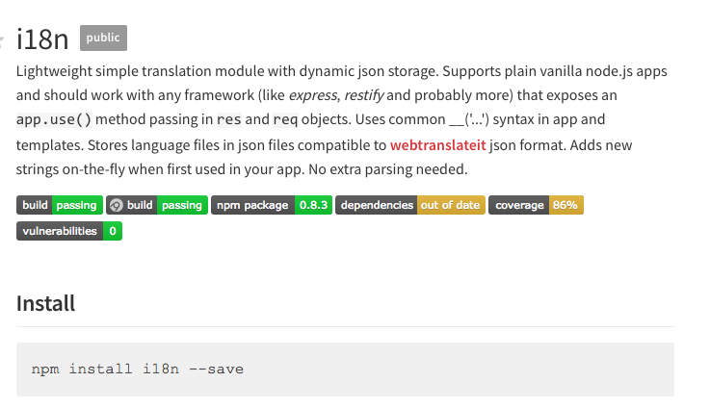
i18n

Slide 25
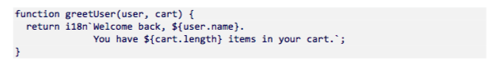
Tagged template literals

Slide 26
Object.assign
Una problematica classica nella programmazione Javascript è quella di creare un oggetto mediante una funzione a cui vengano passati i parametri necessari
Poiché non abbiamo vincoli su come passare i parametri, occorre prendere in considerazione il caso in cui alcuni di questi parametri siano undefined

Slide 27
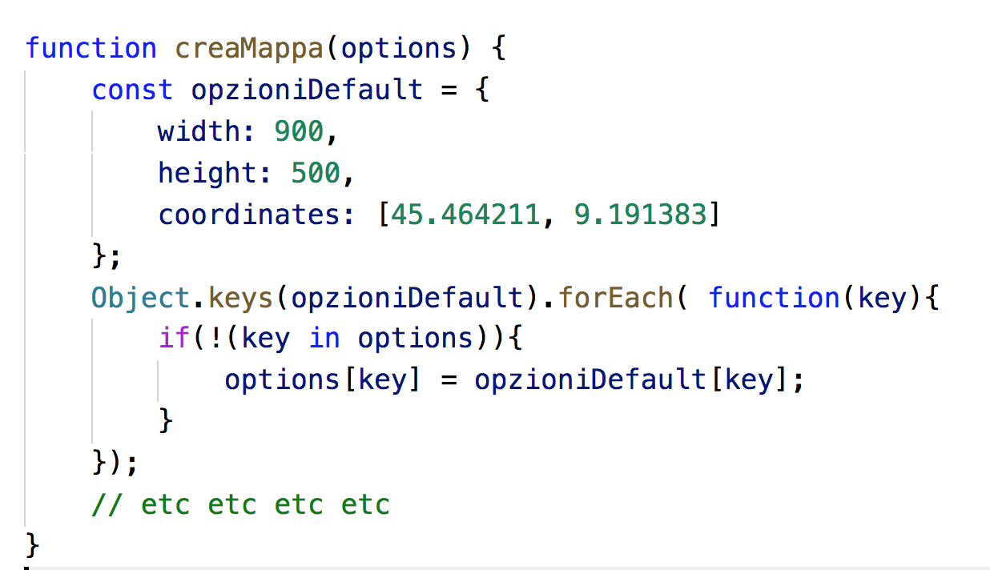
Esempio: creazione di una mappa per un negozio (Vanilla Javascript)

Slide 28
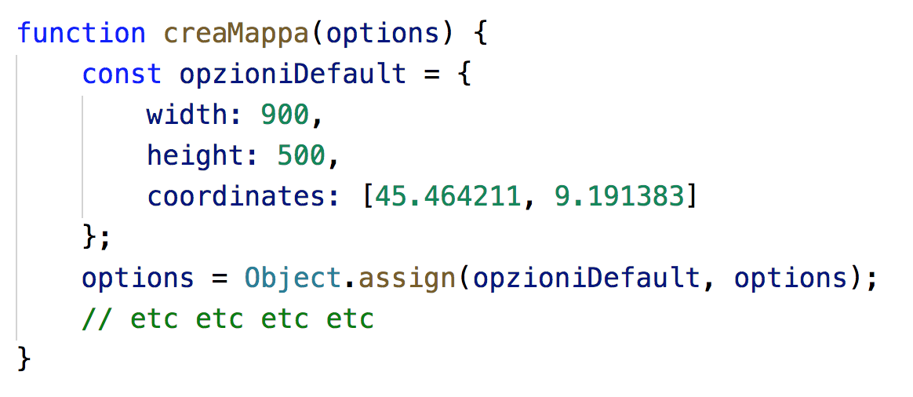
Esempio: creazione di una mappa per un negozio (Object.assign)

Slide 29
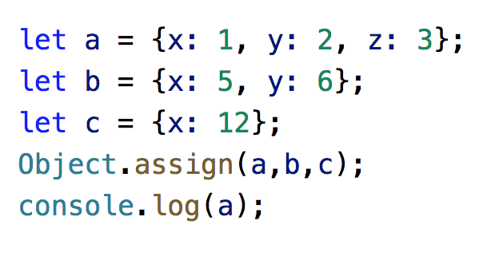
Object.assign

Slide 30
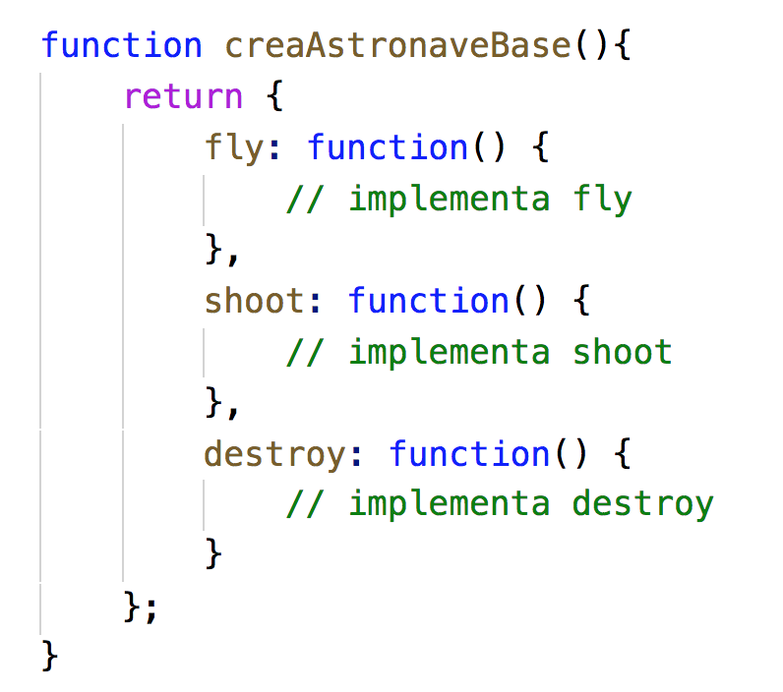
Estendere oggetti con Object.assign (1)

Slide 31
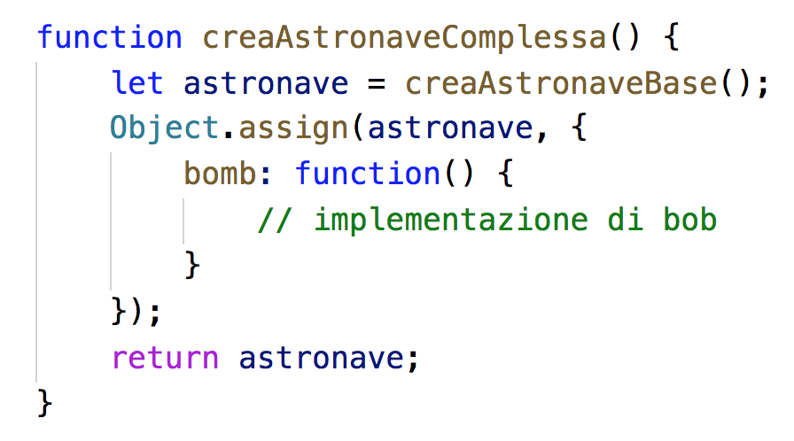
Estendere oggetti con Object.assign (2)

Slide 32
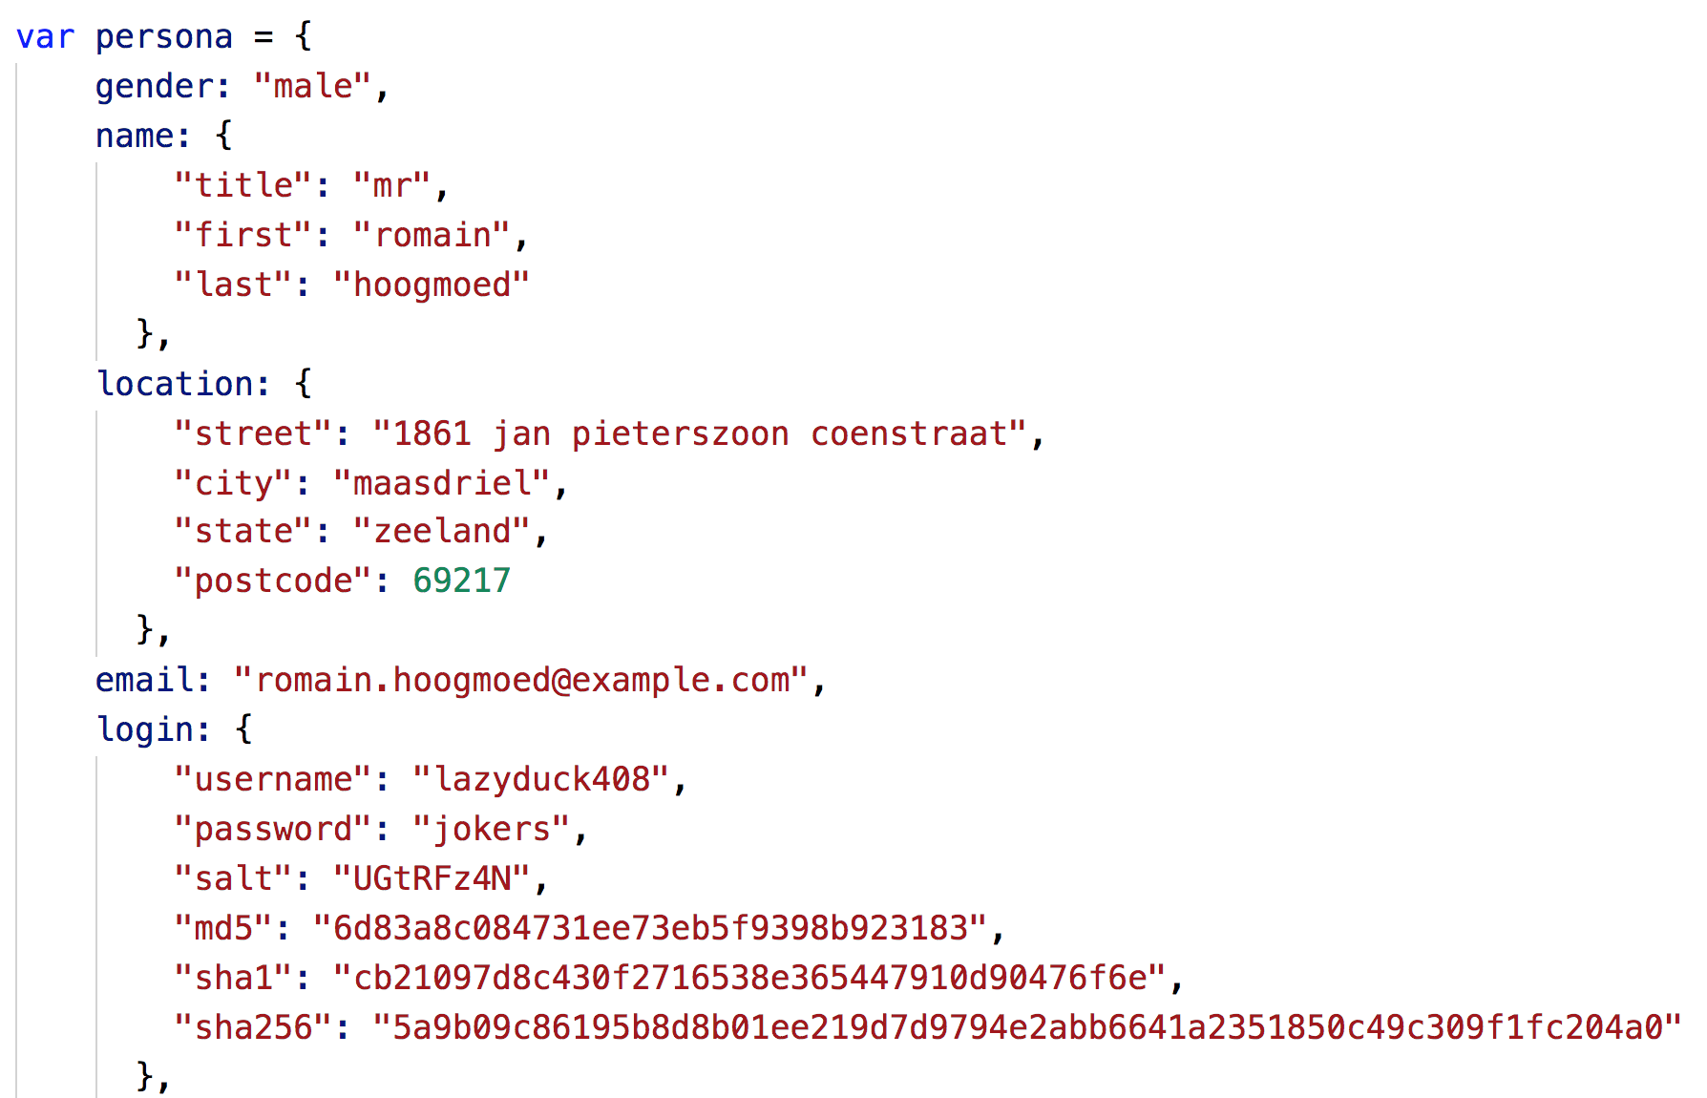
Destructuring objects (part 1)

Slide 33
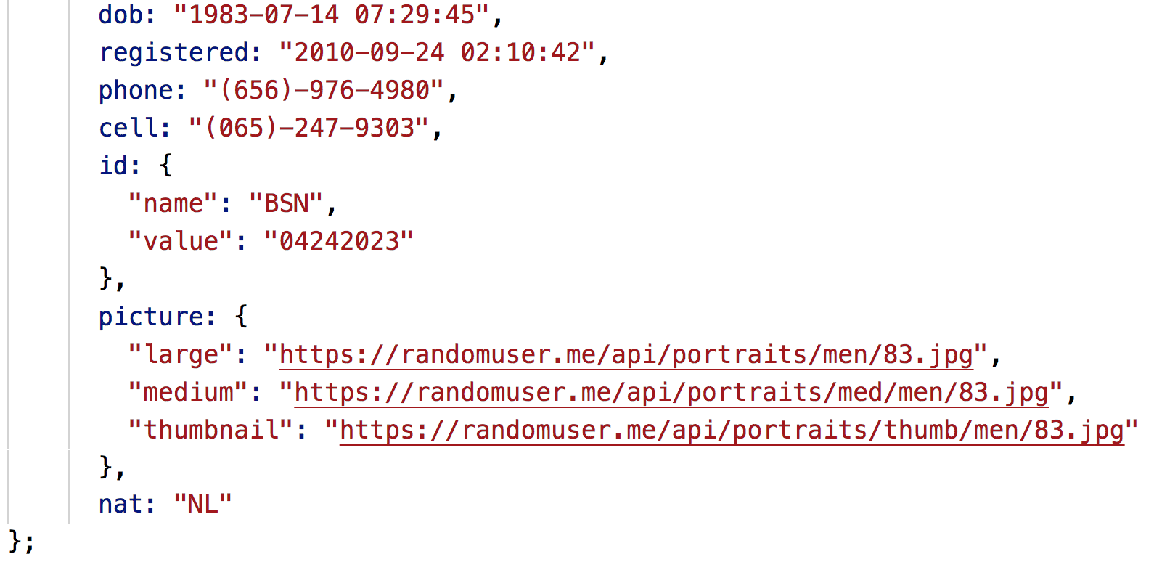
Destructuring objects (part 2)

Slide 34
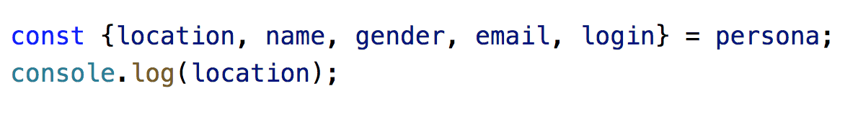
Destructuring objects (part 3)

Slide 35
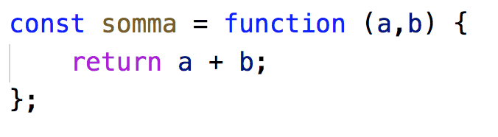
Arrow functions
Non pensate ci sia troppo rumore in questa definizione?

Slide 36
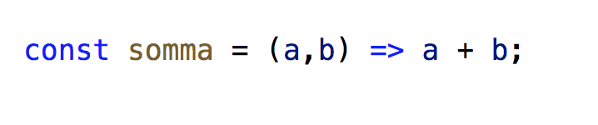
Arrow function

Slide 37
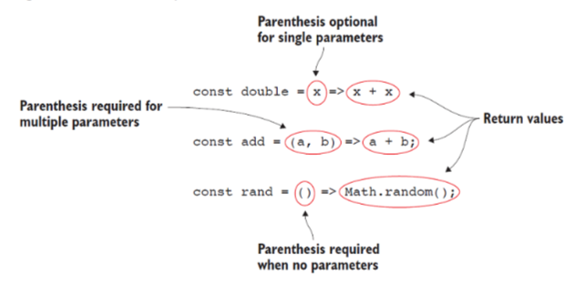
Regole per le arrow function

Slide 38
Arrow function: solo estetica?
No! Le arrow function mantengono il contesto
Fino alle arrow function, ogni nuova funzione definiva il proprio valore di this (un nuovo oggetto nel caso di un costruttore, il base object se la funzione è chiamata come un object method, etc
Ciò non è ideale per chi è abituato a uno stile object oriented.

Slide 39
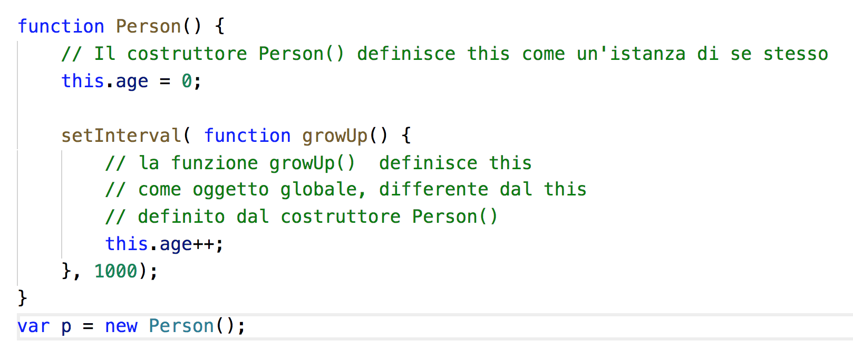
Esempio: Vanilla Javascript (non funziona)

Slide 40
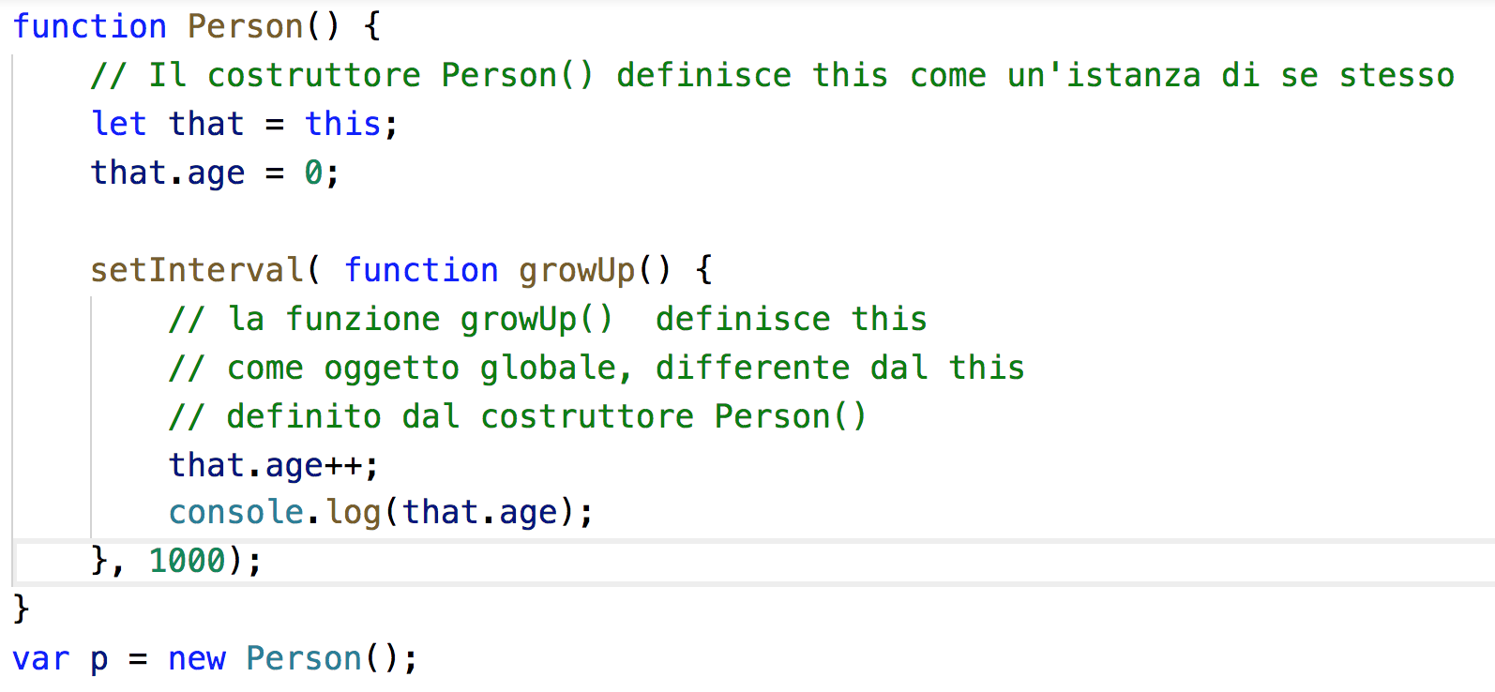
Esempio: Vanilla Javascript (con trucco)

Slide 41
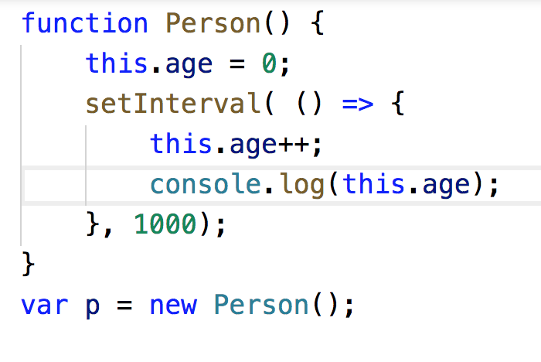
Esempio: Arrow Function

Slide 42
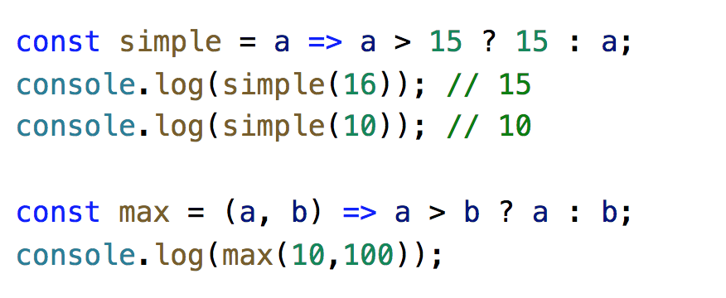
Arrow Function: altri esempi

Slide 43
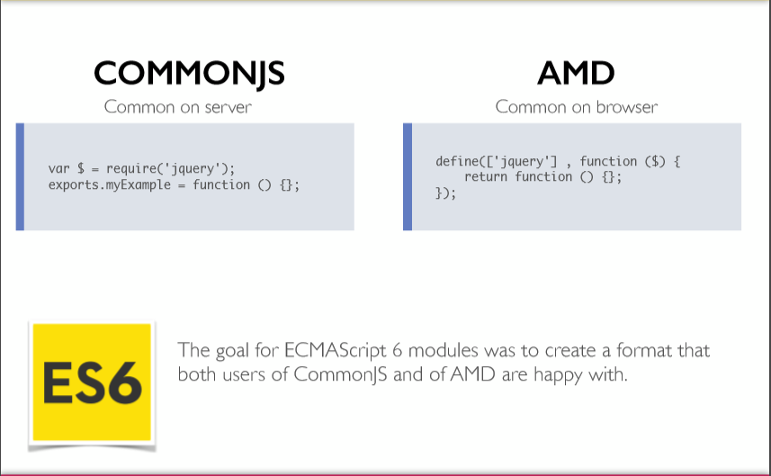
Modules

Slide 44
Modules in Node.js
Esercitiamoci con i moduli disponibili in Node
In Angular cambierà la sintassi ma i principi base sono gli stessi
I moduli disponibili in node sono basati su CommonJS: la funzione require valuta il codice definito nel modulo specificato che resituisce un oggetto module.exports
Quest’oggetto può essere usato per restituire qualcosa a colui che lo invoca

Slide 45
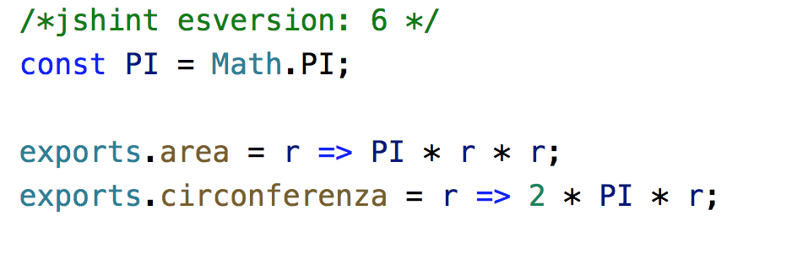
Demo modules
Creiamo un file chiamato libreria.js

Slide 46
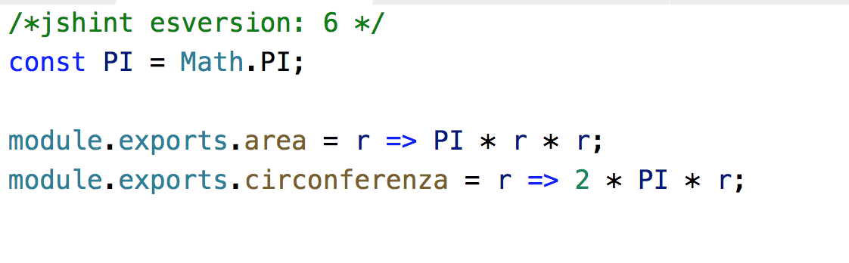
Demo: usiamo il modulo nel nostro file principale

Slide 47
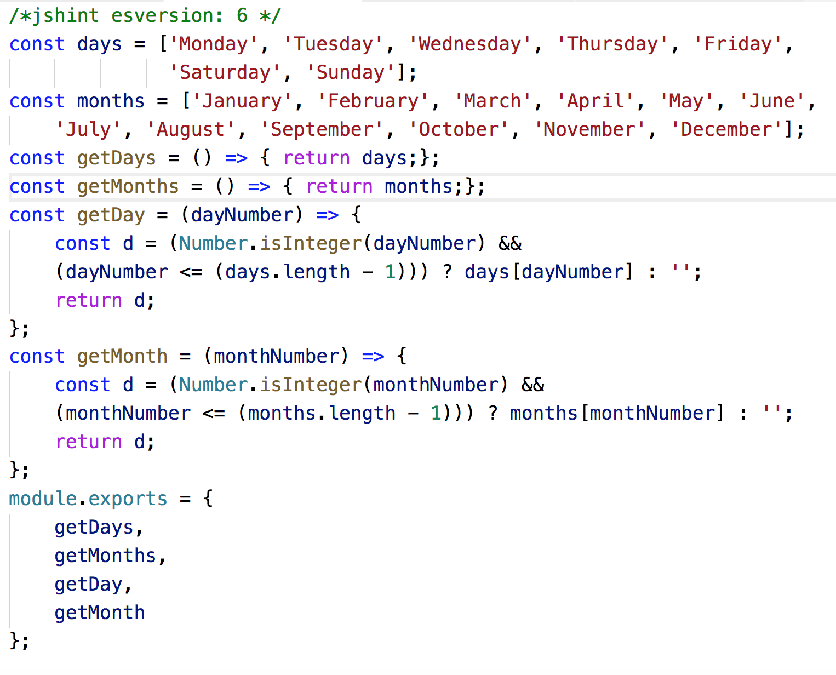
Demo: possiamo anche restituire un oggetto

Slide 48
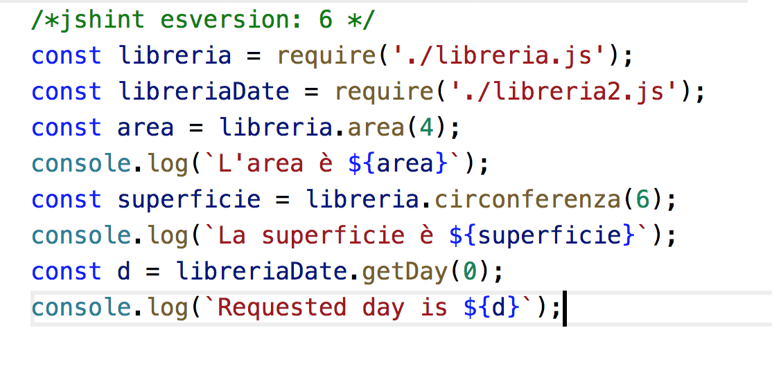
Demo: usiamo la nuova libreria

Slide 49
Esercitazione: moduli esterni
Installare moment.js
Utilizzarlo in una delle librerie

Slide 50
Promises
Una promise è un oggetto che rappresenta un valore eventuale. Possiamo accedere a questo valore futuro chiamando .then() sulla promessa e fornendo una funzione di callback.
La promise eventualmente invocherà questa callback fornendo ad essa un valore.

Slide 51
Demo
Immagina di essere un bambino. La tua mamma promette di regalarti un nuovo telefono la settimana prossima.
Non puoi sapere se avrai effettivamente un telefono fino alla prossima settimana.
La mamma può comprarti un nuovo telefono oppure cambiare idea se nel frattempo hai combinato qualche marachella.

Slide 52
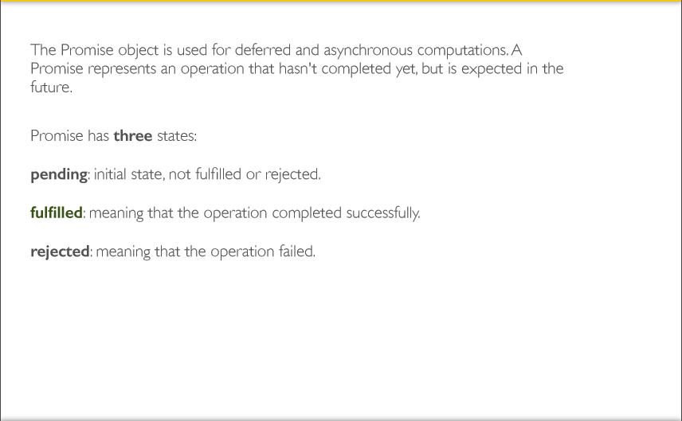

Slide 53
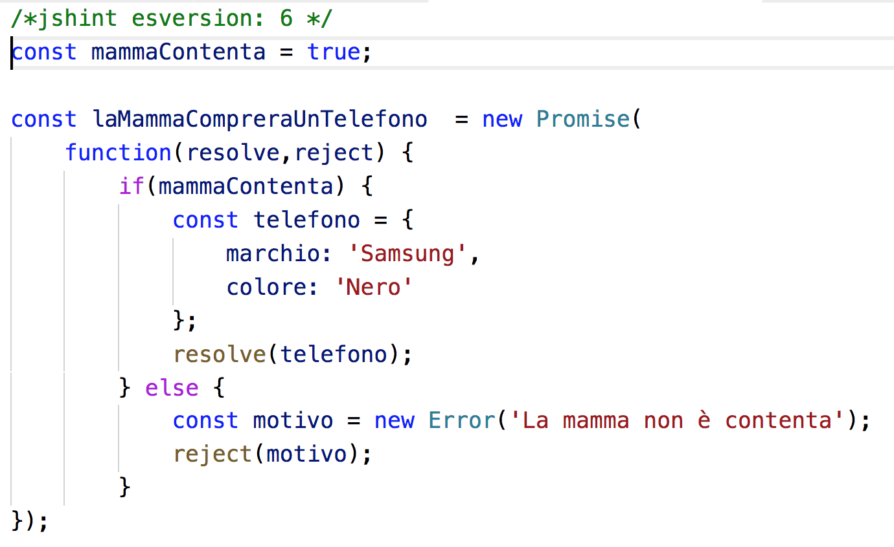

Slide 54
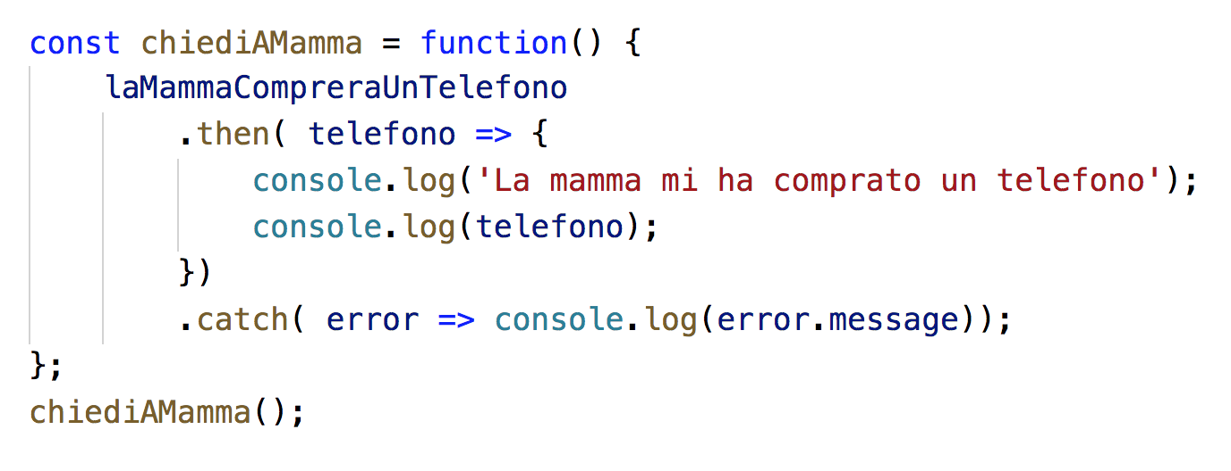
Consumiamo la promessa

Slide 55
Concatenazione delle promise
Le promise sono concatenabili.
Supponiamo che promettiate ai vostri amici di mostrargli il telefono che vi ha regalato la mamma

Slide 56
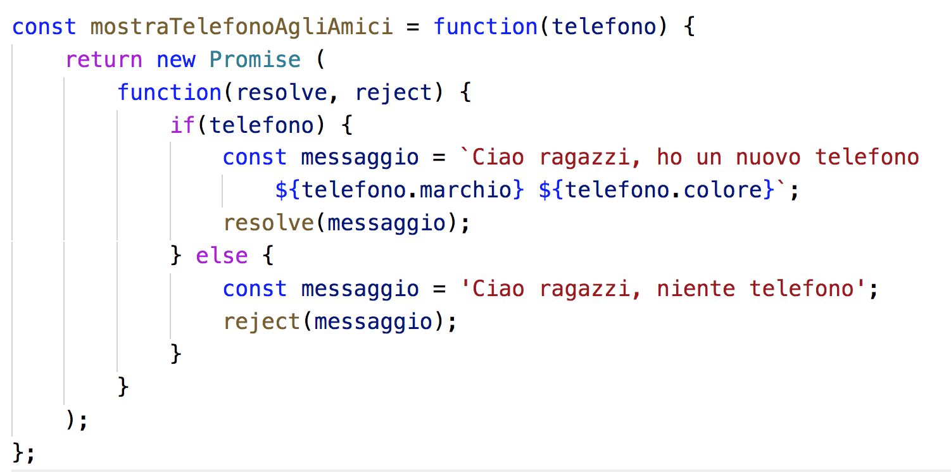

Slide 57
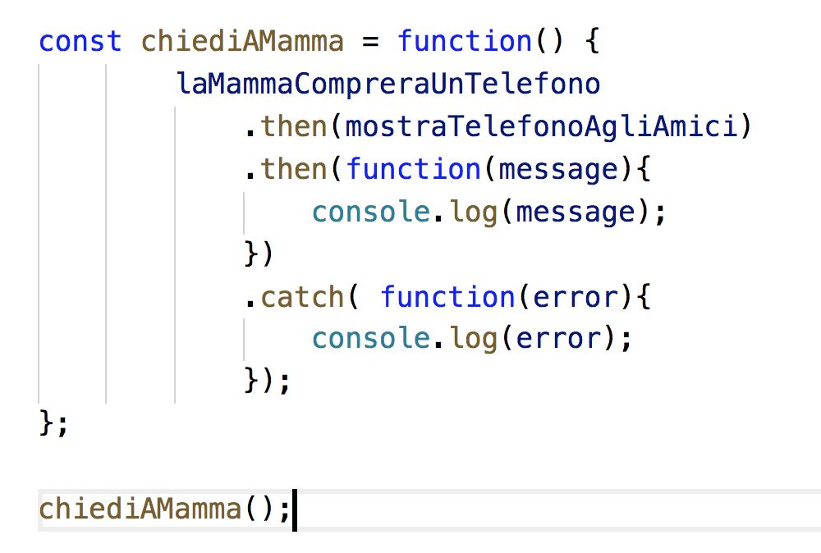
Consumiamo le promise in catena

Slide 58
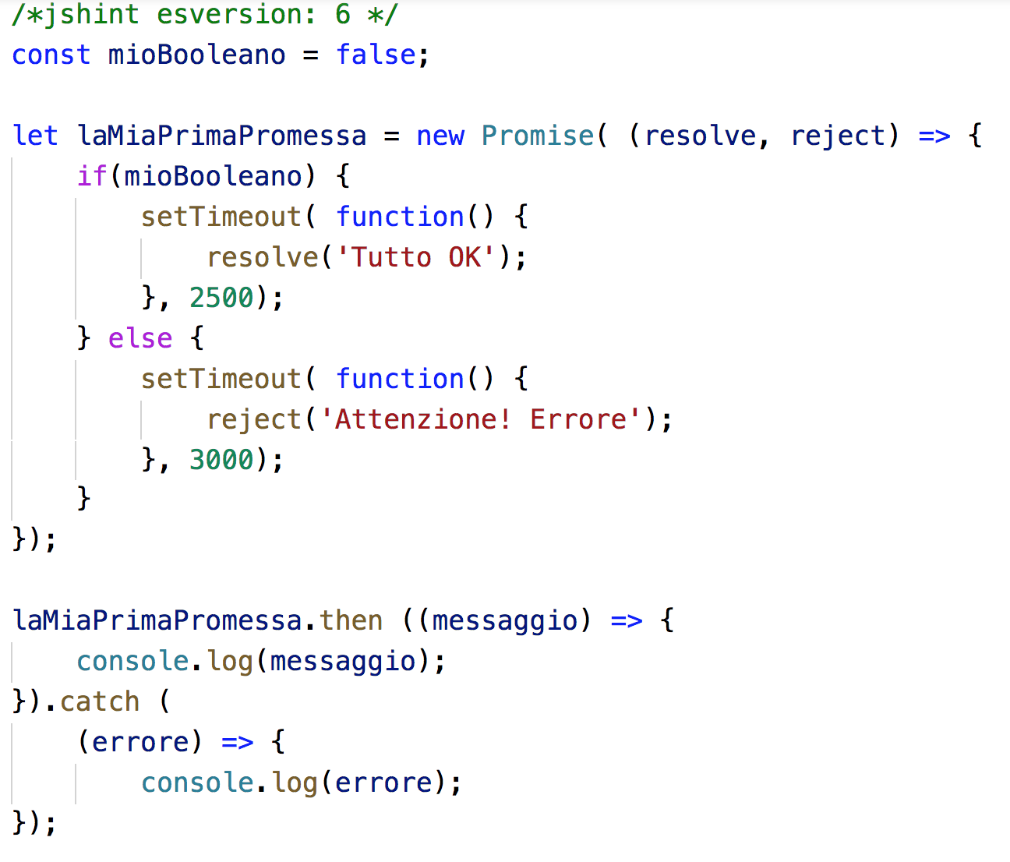
Attendiamo un po’….

Slide 59
fetch
La API fetch offre ad ES6 un’interfaccia per accedere e manipolare parti della pipeline HTTP, come request e response
Per utilizzarla in node, installate nel vostro progetto node-fetch

Slide 60
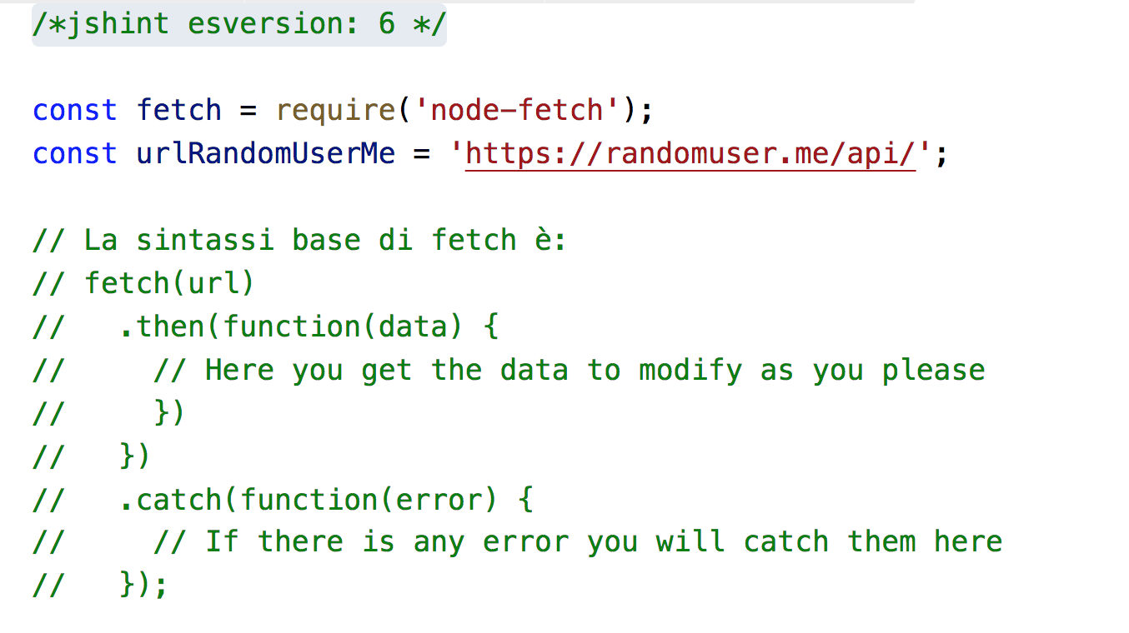
demo

Slide 61
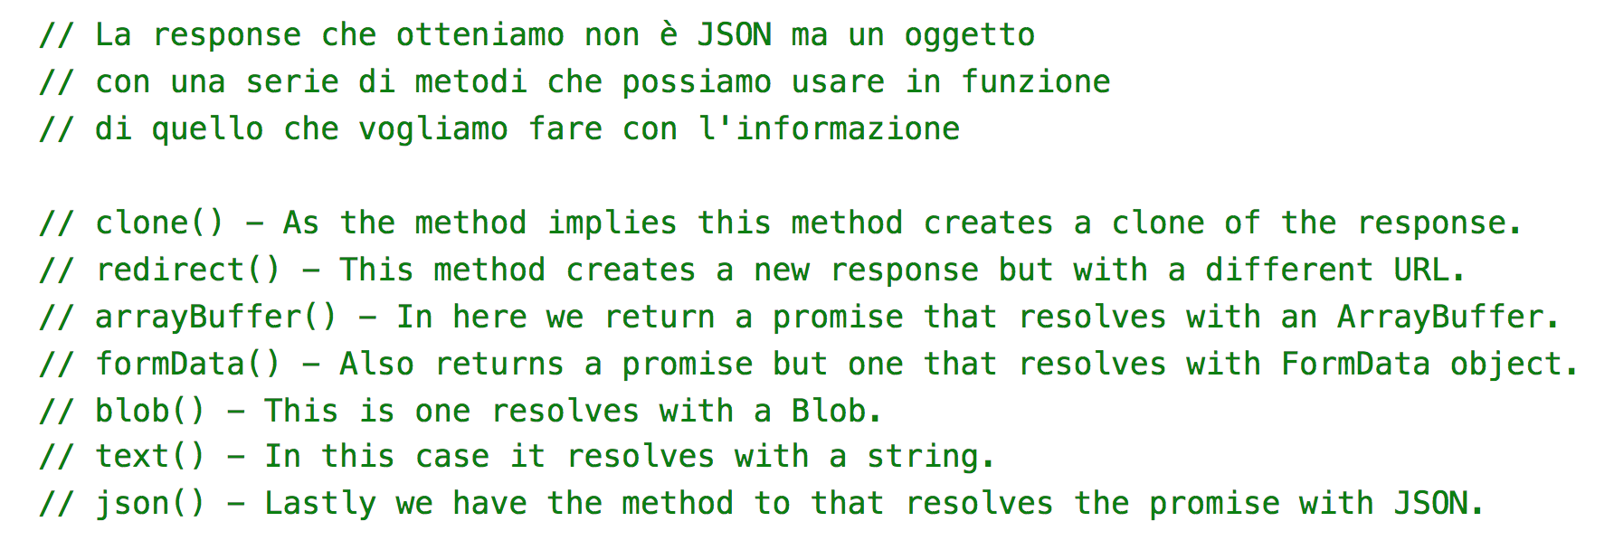

Slide 62
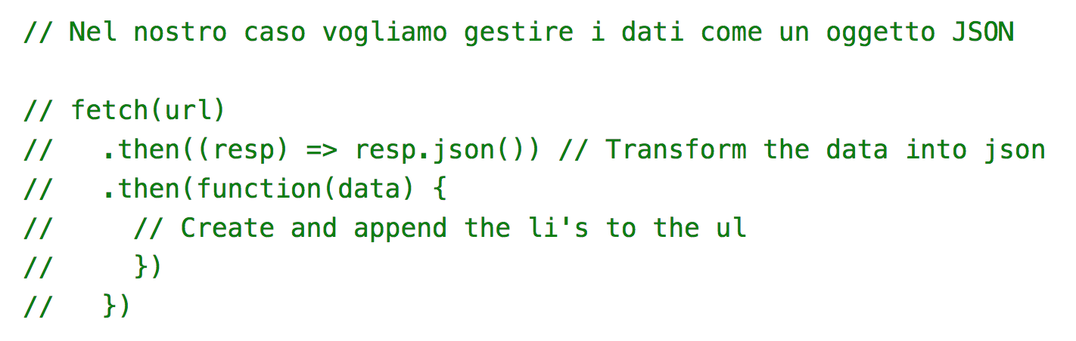

Slide 63
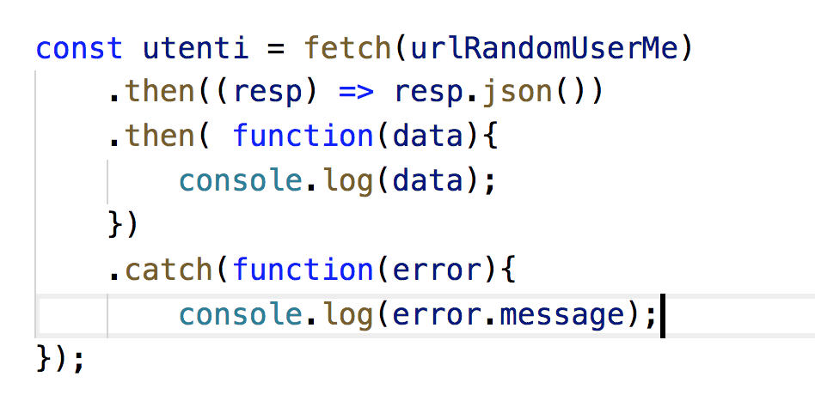

Slide 64
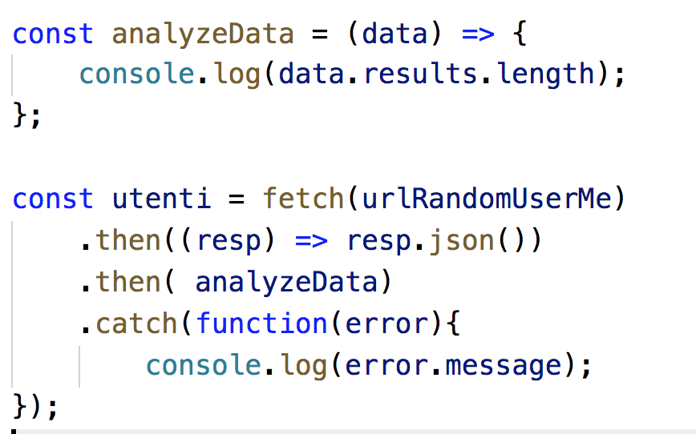

Slide 65
iterables
Un iterable è un qualsiasi oggetto che segua il protocollo iterable, introdotto in ES2015
Esempi di iterable presenti nel linguaggio sono String e Array, Ad essi si aggiungono Set e Map.

Slide 66
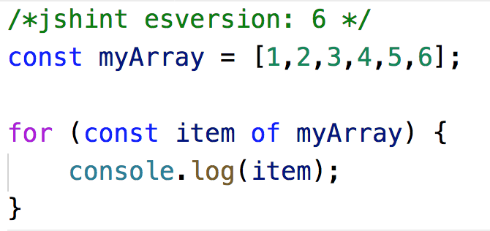
for…of

Slide 67
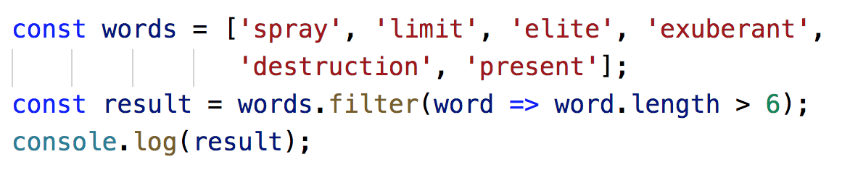
filter

Slide 68

find
The find() method returns the value of the first element in the array that satisfies the provided testing function. Otherwise undefined is returned.

Slide 69

map
The map() method creates a new array with the results of calling a provided function on every element in the calling array.

Slide 70

sort

Slide 71
class
Le classi in Javascript sono state introdotte in ECMAScript2015
Sono syntactical sugar che utilizzano l’ereditarietà per prototipo già esistente nel linguaggio
La sintassi class non introduce un nuovo modello di ereditarietà orientato agli oggetti
Serve ad avvicinare al linguaggio un’intera generazione di programmatori OO

Slide 72


Slide 73

Utilizzo di class

Slide 74
Esercitazione
Estrarre da randomUser.me un campione di 5000 utenti
Utilizzare le funzioni di filter, sort,find per estrarre e ordinare sottocampioni
Mappare uno dei sottocampioni in nuovi oggetti con proprietà costruite a quelle degli oggetti di partenza

Slide 75

Progetto: Il gioco dell’impiccato

Slide 76
Progetto: il gioco dell’impiccato
Partire da un dizionario di parole usato internamente dal gioco
Al giocatore viene chiesto di indovinare la parola in 4 tentativi
Ad ogni tentativo il giocatore può scegliere una lettera
Terminati i tentativi, si avvisa l’utente che ha perso
Se si indovina la parola, si avvisa l’utente che ha vinto
In ambedue i casi, dopo 30 secondi il gioco viene resettato in automatico

Slide 77
Progetto: gioco di carte
Simulate il vostro gioco di carte preferito con codice javascript, css e html

Slide 78

Project: Comet

